Slide 1
Πρότυπα Σχεδίασης
Μέρος Γ

Slide 2
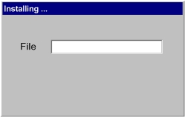
παρατηρητής: πρόβλημα
Έστω ότι έχουμε μία κλάση Installer η οποία εγκαθιστά ένα σύνολο αρχείων στον υπολογιστή.
Κατά την πρόοδο της επεξεργασίας θέλουμε να εμφανίζεται το όνομα του αρχείου σε ένα στοιχείο στη διεπαφή χρήστη (TextBox).

Slide 3
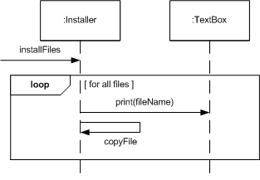
παρατηρητής: πρόβλημα
Στην αρχική Σχεδίαση τα αντικείμενα της κλάσης Installer στέλνουν μηνύματα στα αντικείμενα της κλάσης TextBox

Slide 4
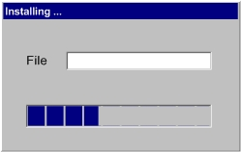
παρατηρητής: πρόβλημα
Θέλουμε να επεκτείνουμε την αρχική λύση προσθέτοντας και μία μπάρα προόδου (ProgressBar)

Slide 5
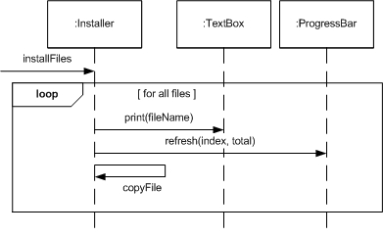
παρατηρητής: πρόβλημα
Με την εισαγωγή ενός δεύτερου στοιχείου διεπαφής χρήστη αλλάζει ο κώδικας της κλάσης Installer (υψηλή σύζευξη)

Slide 6
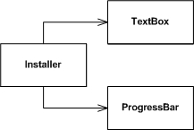
παρατηρητής: πρόβλημα
Η κλάση Installer εξαρτάται από τα στοιχεία της διεπαφής χρήστη.
Μία καλύτερη σχεδίαση είναι τα αντικείμενα των κλάσεων TextBox και ProgressBar να παρακολουθούν την αλλαγή στην κατάσταση των αντικειμένων της κλάσης Installer και να αποφασίσουν από μόνα τους για το πώς θα αντιδράσουν

Slide 7
παρατηρητής
Όνομα: Παρατηρητής (Observer)
Πρόβλημα: Κάποια αντικείμενα παρατηρητές θέλουν να παρακολουθούν τις αλλαγές στην κατάσταση ενός παρατηρούμενου αντικειμένου και να αντιδρούν στις αλλαγές αυτές. Επιπλέον επιθυμούμε χαμηλή σύζευξη μεταξύ παρατηρούμενου αντικειμένου και παρατηρητών
Λύση: Η δημιουργία μίας διεπαφής παρατηρητή. Όλοι οι παρατηρητές υλοποιούν τη διεπαφή αυτή. Το παρατηρούμενο αντικείμενο διατηρεί ένα κατάλογο παρατηρητών στον οποίο μπορεί να εγγραφούν όλοι οι παρατηρητές που παρακολουθούν την κατάστασή του. Το παρατηρούμενο αντικείμενο ενημερώνει όλους τους παρατηρητές για αλλαγές στην κατάστασή του.
Κατηγορία: Συμπεριφορικό

Slide 8
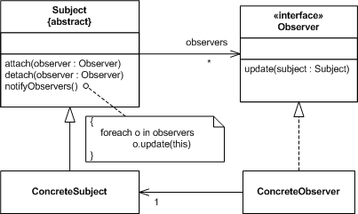
παρατηρητής: δομή

Slide 9
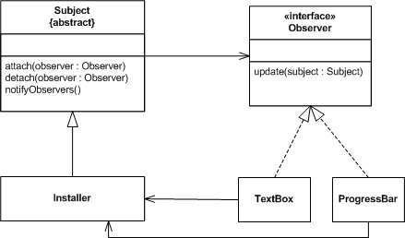
παρατηρητής: παράδειγμα
Με το πρότυπο σχεδίασης του παρατηρητή αντιστράφηκαν οι εξαρτήσεις.
Πλέον τα στοιχεία της διεπαφής χρήστη εξαρτώνται από το αντικείμενο που παρέχει τη βασική συμπεριφορά

Slide 10
παρατηρητής: υλοποίηση
public interface Observer {
public void update(Subject subject);
}

Slide 11
παρατηρητής: υλοποίηση
public abstract class Subject {
private List<Observer> observers = new ArrayList<Observer>();
public void attach(Observer observer) { observers.add(observer); }
public void detach(Observer observer) { observers.remove(observer); }
public void notifyObservers() {
for(Observer observer : observers) {
observer.update(this);
}
}
}

Slide 12
παρατηρητής: υλοποίηση
public class Installer extends Subject {
private static int TOTAL_FILES = 10; private String fileName; private int fileIndex;
public String getFileName() { return fileName; }
public int getTotalFiles() { return TOTAL_FILES; }
public int getCurrentFileIndex() { return fileIndex; }
public void installFiles() {
for(int i = 1; i<=TOTAL_FILES ; i++) {
fileName = "File " + i;
fileIndex = i;
notifyObservers();
copyFile();
}
}
private void copyFile() {}
}

Slide 13
παρατηρητής: υλοποίηση
public class TextBox implements Observer{
private Installer installer;
public TextBox(Installer installer) {
this.installer = installer;
this.installer.attach(this);
}
public void print(String message) {
System.out.println(message);
}
public void update(Subject subject) {
if (subject == installer) {
print(installer.getFileName());
}
}
}

Slide 14
παρατηρητής: υλοποίηση
public class ProgressBar implements Observer {
private Installer installer;
public ProgressBar(Installer installer) { this.installer = installer; this.installer.attach(this); }
public void refresh(int current, int total) {
String message = "Progress " + current;
message += " from " + total; System.out.println(message);
}
public void update(Subject subject) {
if (subject == installer) {
int index = installer.getCurrentFileIndex();
int total = installer.getTotalFiles();
refresh(index, total);
}
}
}

Slide 15
παρατηρητής: pull/push
Pull το υποκείμενο (subject) στέλνει μόνο το μήνυμα ότι έχει γίνει κάποια άλλη αλλαγή. Οι παρατηρητές ανακαλύπτουν μόνοι τους τη φύση της αλλαγής (ρωτώντας το υποκείμενο). Βλέπε προηγούμενο παράδειγμα η μέθοδος update έχει ως παράμετρο μόνο το subject και τίποτα άλλο.
Push το υποκείμενο στέλνει πληροφορία στους παρατηρητές για την πηγή και τη φύση της αλλαγής.

Slide 16
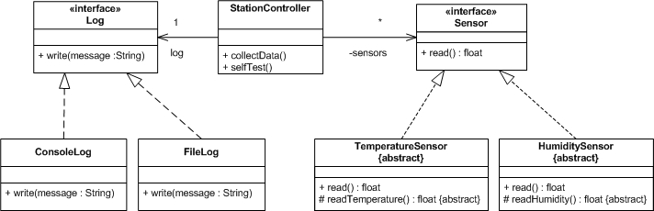
πολλαπλά Log
Θέλουμε να επεκτείνουμε τη διαδικασία αναφοράς των αποτελεσμάτων σε πολλαπλούς προορισμούς (Log).
Η ανοιχτή-κλειστή σχεδίαση μας λέει ότι καλύτερα να προσθέτουμε κώδικα παρά να αλλάζουμε των κώδικα που υπάρχει.

Slide 17
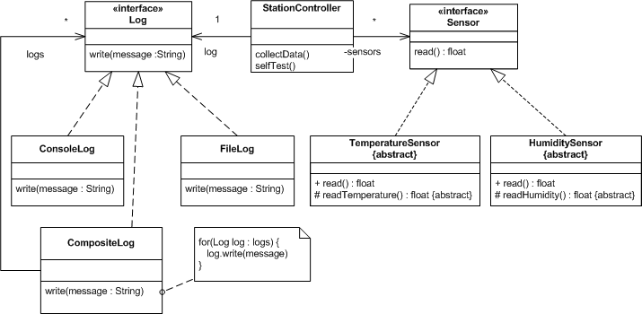
σύνθετο
Εισάγουμε μία κλάση που υλοποιεί τη διεπαφή Log και ταυτόχρονα φιλοξενεί άλλα αντικείμενα τύπου Log. Για τη μέθοδο write χρησιμοποιείται μεταβίβαση

Slide 18
σύνθετο
Όνομα: Σύνθετο (Composite)
Πρόβλημα: Ο χειρισμός σύνθετων δομών από αντικείμενα με τον ίδιο τρόπο όπως τα ατομικά αντικείμενα
Λύση: Ο ορισμός ατομικών και σύνθετων κλάσεων που υλοποιούν την ίδια διεπαφή. Ο χειρισμός των σύνθετων και ατομικών αντικειμένων γίνεται με το ίδιο τρόπο μέσω του πολυμορφισμού.
Κατηγορία: Δομικό

Slide 19
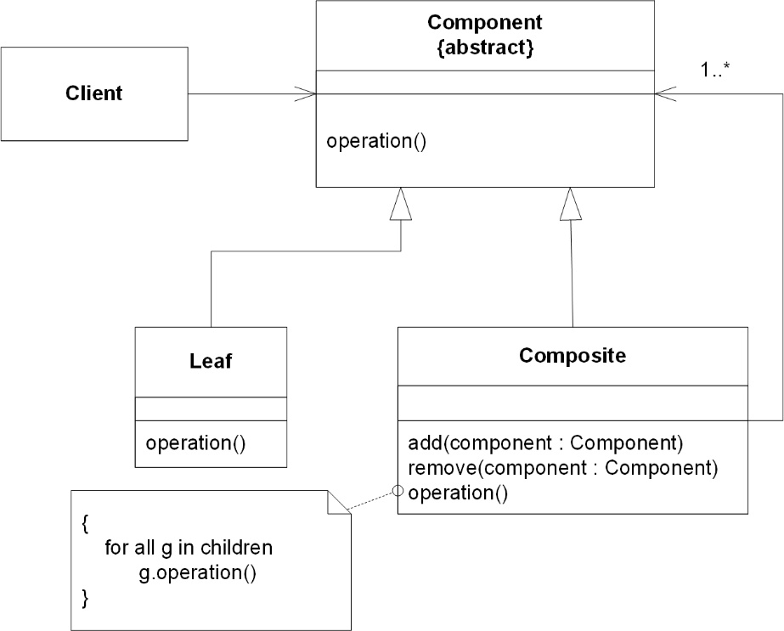
σύνθετο: δομή

Slide 20
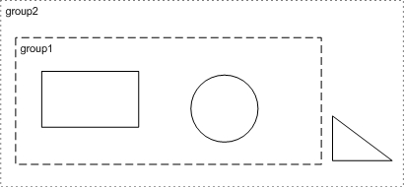
σύνθετο: πρόβλημα
Θέλουμε κάποιες από τις πράξεις (όπως η μετακίνηση) που εφαρμόζουμε σε σχήματα να τις εφαρμόζουμε και σε ομάδες σχημάτων (group1) ή ακόμα και σε ομάδες ομάδων (group2)

Slide 21
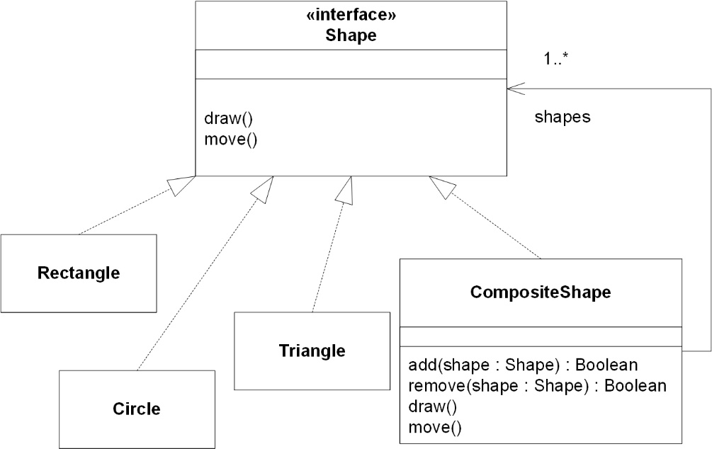
σύνθετο: παράδειγμα

Slide 22
σύνθετο: υλοποίηση
public interface Shape {
public void move();
public void draw();
}

Slide 23
σύνθετο: υλοποίηση
class Rectangle implements Shape{
public void move() {
System.out.println("Moving Rectangle...");
}
public void draw() {}
}
class Circle implements Shape{
public void move() {
System.out.println("Moving Circle ...");
}
public void draw() {}
}

Slide 24
σύνθετο: υλοποίηση
class CompositeShape implements Shape {
List<Shape> shapes = new ArrayList<Shape>();
public boolean addShape(Shape shape) { return shapes.add(shape); }
public boolean removeShape(Shape shape) {
return shapes.remove(shape); }
public void move() {
for(Shape shape : shapes ) { shape.move(); }
}
public void draw() {
for(Shape shape : shapes ) { shape.draw(); }
}
}

